Slide 1
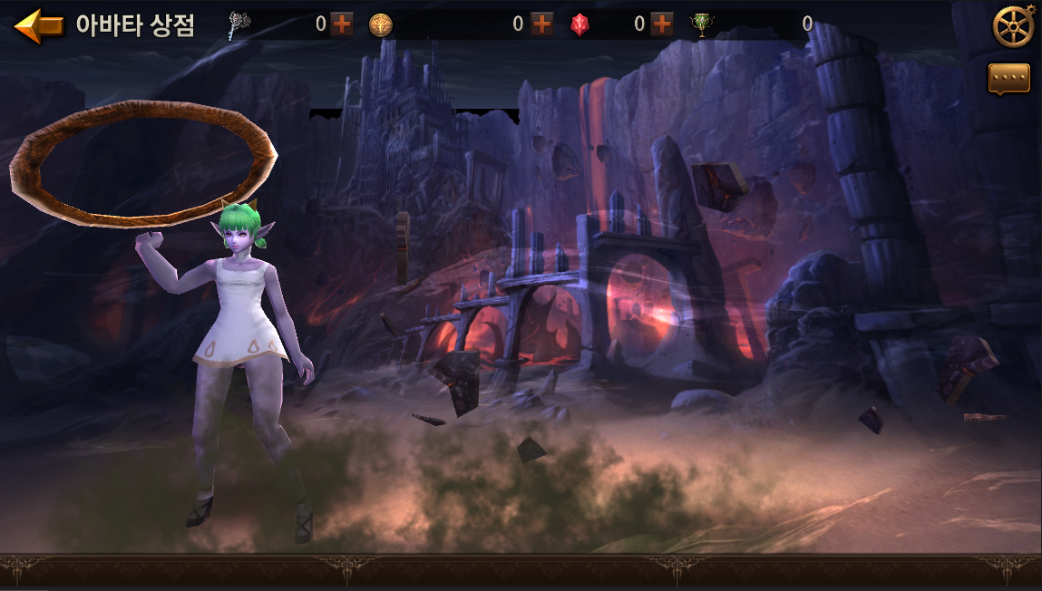


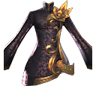


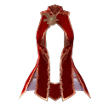


무 기
투 구
갑 옷
특 수
기본 코스튬
창공의 수호자
창공의 수호자
원래대로
착용중
30,000
300

Slide 2
무 기
투 구
갑 옷
특 수
창공의 수호자
창공의 수호자
창공의 수호자
원래대로
보유중
30,000
300

